Slide 1

TRƯỜNG TIỂU HỌC LÝ TỰ TRỌNG
CHUYÊN ĐỀ TRƯỜNG
TÍCH HỢP GIÁO DỤC CÔNG DÂN SỐ TRONG DẠY HỌC MÔN: HOẠT ĐỘNG TRẢI NGHIỆM
GV: Nguyễn Thị Phượng SN: 1991
Lớp: 5B

Slide 2
1. Chia sẻ những vấn đề thường nảy sinh trong việc sử dụng và giao tiếp trên mạng.

Slide 3
- Liệt kê lợi ích, tác hại đối với học sinh khi sử dụng và giao tiếp trên mạng.

Slide 4

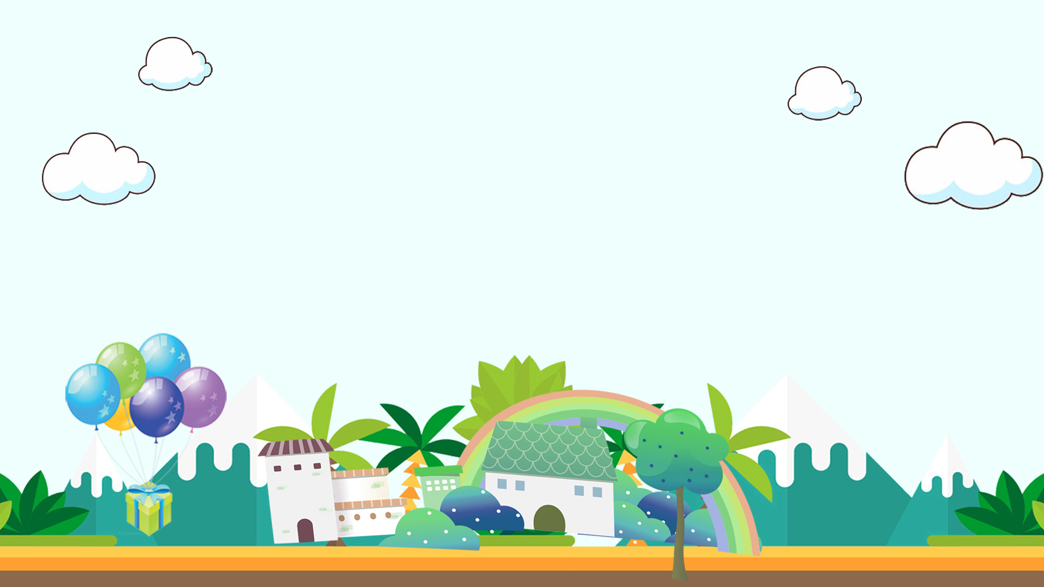
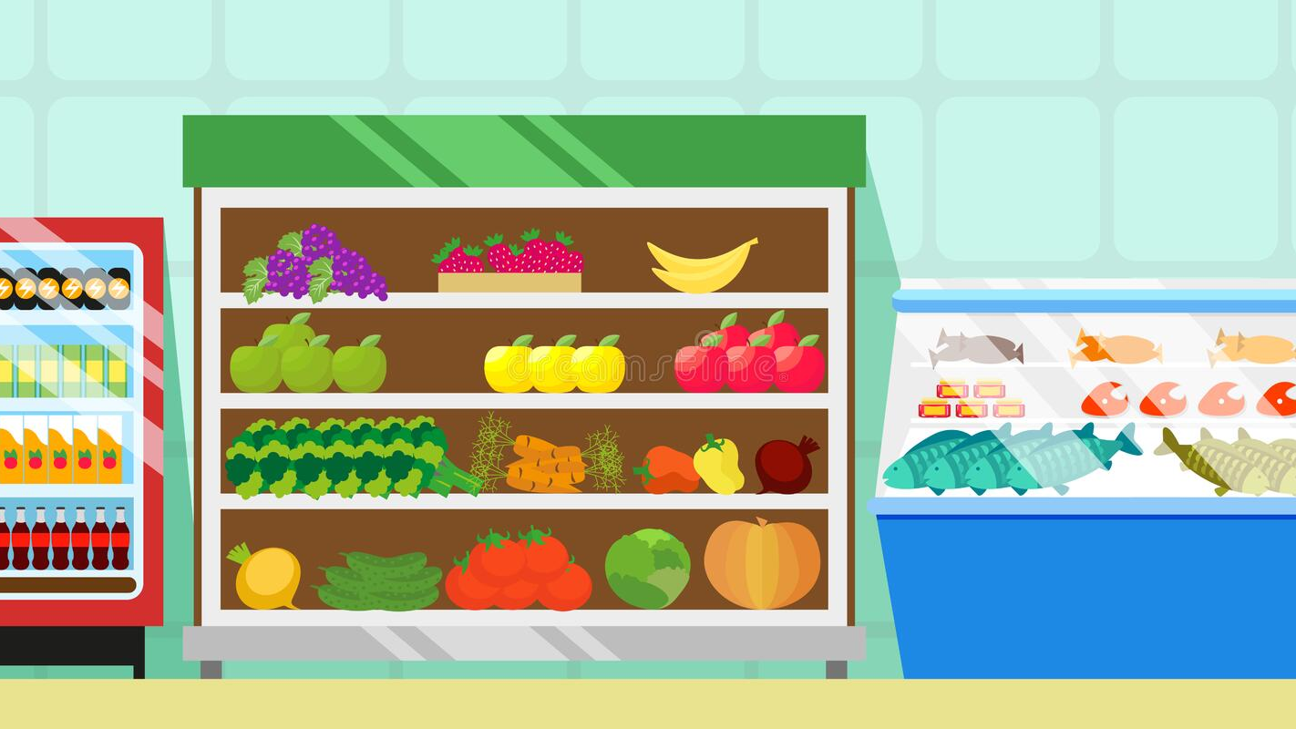
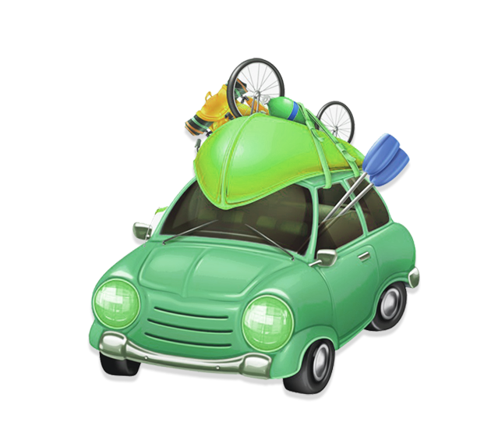
”
“
TIẾP SỨC

Slide 5
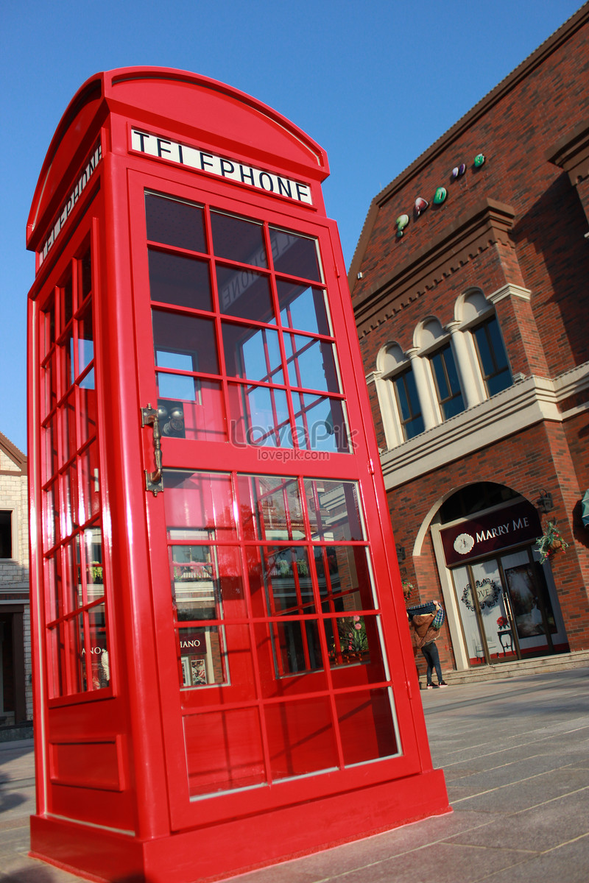
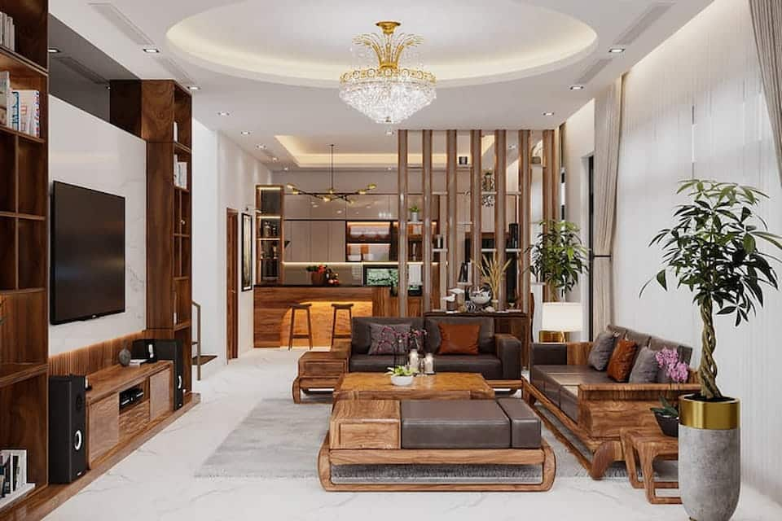

Slide 6


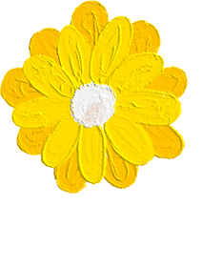
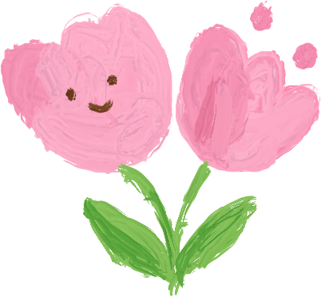
TỰ CHỦ VÀ ĐẢM BẢO AN TOÀN KHI
GIAO TIẾP TRÊN MẠNG
1
LỢI ÍCH VÀ TÁC HẠI
CỦA VIỆC SỬ DỤNG VÀ
GIAO TIẾP TRÊN MẠNG
LỢI ÍCH
TÁC HẠI
Học trực tuyến
- Tìm kiếm thông tin
Kết nối với bạn bè
Giải trí
Mua sắm…
Ảnh hưởng sức khoẻ
Không kiểm soát được thời gian.
Bị lừa đảo…

Slide 7
2. Tìm hiểu về tự chủ và đảm bảo an toàn khi giao tiếp trên mạng.
- Tự chủ về thời gian sử dụng mạng.
- Tự chủ về việc lựa chọn hoạt động sẽ tham gia trên mạng.
- Cách ứng xử trong giao tiếp trên mạng.

Slide 8
”
“
Phóng viên vui nhộn

Slide 9

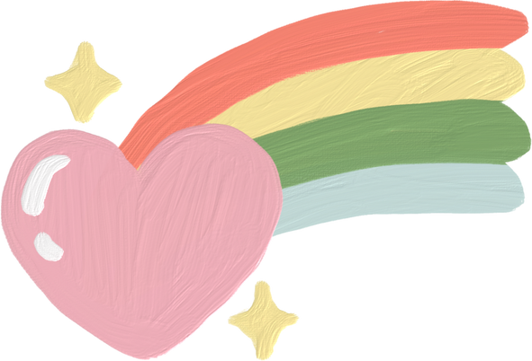
TỰ CHỦ VÀ ĐẢM BẢO AN TOÀN KHI
GIAO TIẾP TRÊN MẠNG
THỜI GIAN
1
2
LỢI ÍCH VÀ TÁC HẠI
CỦA VIỆC SỬ DỤNG VÀ
GIAO TIẾP TRÊN MẠNG
TỰ CHỦ VÀ ĐẢM BẢO AN TOÀN
HOẠT ĐỘNG
LỢI ÍCH
TÁC HẠI
ỨNG XỬ, GIAO TIẾP
Học trực tuyến
- Tìm kiếm thông tin
Kết nối với bạn bè
Giải trí
Mua sắm…
Ảnh hưởng sức khoẻ
Không kiểm soát được thời gian.
Bị lừa đảo…

Slide 11
TỰ CHỦ VÀ ĐẢM BẢO AN TOÀN KHI
GIAO TIẾP TRÊN MẠNG
THỜI GIAN
1
2
LỢI ÍCH VÀ TÁC HẠI
CỦA VIỆC SỬ DỤNG VÀ
GIAO TIẾP TRÊN MẠNG
TỰ CHỦ VÀ ĐẢM BẢO AN TOÀN
HOẠT ĐỘNG
LỢI ÍCH
TÁC HẠI
ỨNG XỬ, GIAO TIẾP
Học trực tuyến
- Tìm kiếm thông tin
Kết nối với bạn bè
Giải trí
Mua sắm…
Ảnh hưởng sức khoẻ
Không kiểm soát được thời gian.
Bị lừa đảo…
3
QUY TẮC TỰ CHỦ VÀ ĐẢM BẢO AN TOÀN KHI GIAO TIẾP TRÊN MẠNG

Slide 12




THANK YOU!

Slide 13
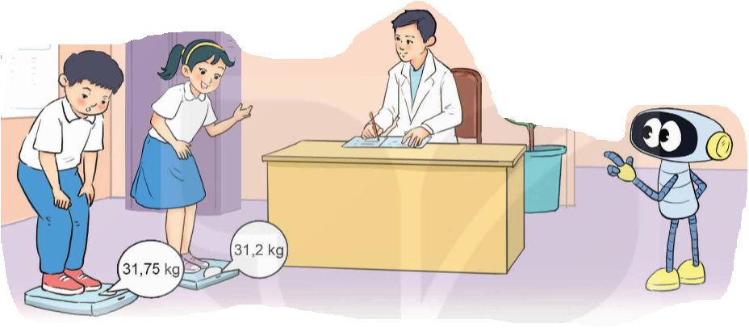
Bác vừa xem cân nặng của hai bạn. Mai cân nặng khoảng 31kg. Việt cân nặng khoảng 32kg.
Chúng cháu cân nặng bao nhiêu ki-lô-gam ạ?
Bác sĩ đã làm tròn số cân nặng đến số tự nhiên gần nhất đấy! Chính xác Mai cân nặng 31,2kg; Việt cân nặng 31,75kg.

Slide 14
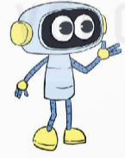
Khi làm tròn số thập phân đến số tự nhiên gần nhất, ta so sánh chữ số hàng phần mười với 5.
Vì 2 < 5
2
31,2
31
Làm tròn xuống
Vì 7 > 5
31,75
32
7
Làm tròn lên
Vì 5 = 5
31,56
5
32
Làm tròn lên
Khi làm tròn số thập phân đến số tự nhiên gần nhất, ta so sánh chữ số ở hàng phần mười với 5. Nếu chữ số ở hàng phần mười bé hơn 5 thì làm tròn xuống, còn lại thì làm tròn lên.

Slide 15
BÀI 13:
Làm tròn số thập phân
đến số tự nhiên gần nhất

Slide 16


Ví dụ:
Số thập phân | Làm tròn đến số tự nhiên gần nhất
9,15
9,82
9,57
9
10
10

Slide 18

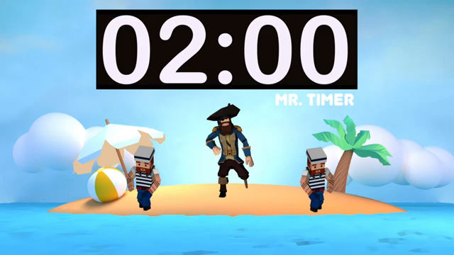
1. Làm tròn các số thập phân đến số tự nhiên gần nhất
42,305
0,806
513,59
1
42
514

Slide 19
Bài 2
Tên | Chiều cao (cm) | Làm tròn đến số tự nhiên gần nhất | Cân nặng ( kg) | Làm tròn đến số tự nhiên gần nhất

Slide 20
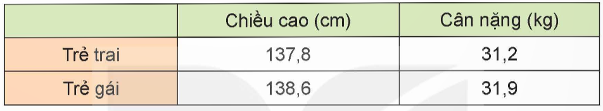
2. Chiều cao, cân nặng của trẻ 10 tuổi theo tổ chức y tế thế giới (who) như sau:

Slide 21
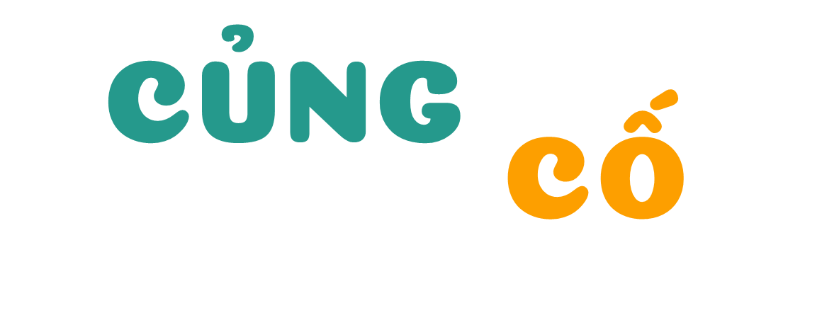
“
”

Slide 22
